Slide 1
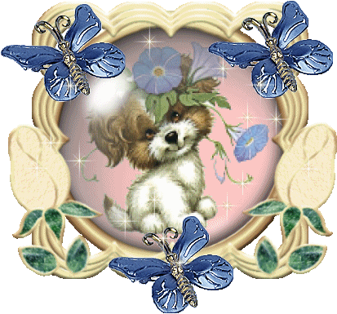
ЗОЛОТЫХ СВЕТЛАНА ИВАНОВНА,
учитель изобразительного искусства высшей категории
МОУ «Начальная школа – детский сад компенсирующего вида» № 1
г.Воркута
Мой сайт: http://www-svetlana.ucoz.ru

Slide 2
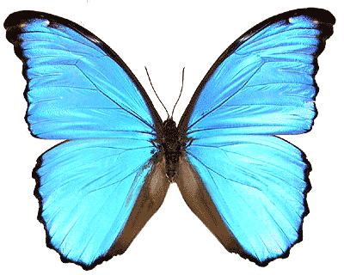
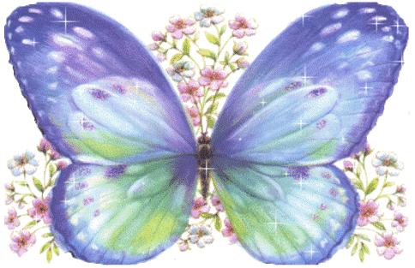
УРОК ПО ИЗОБРАЗИТЕЛЬНОМУ ИСКУССТВУ «БАБОЧКИ НА ЛУГУ»
4 класс

Slide 4
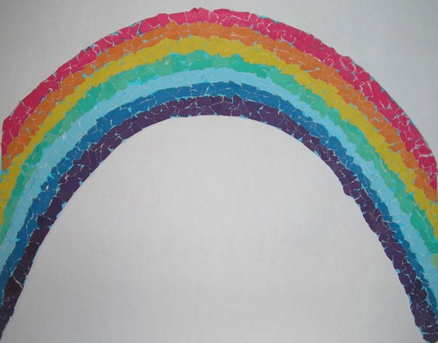
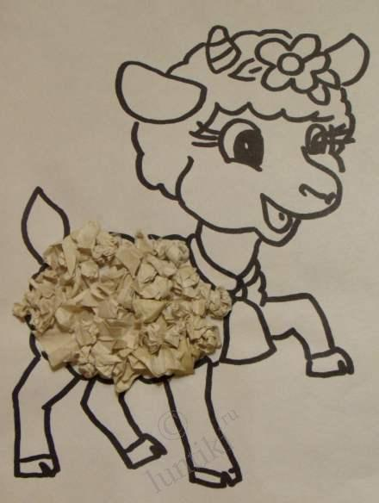
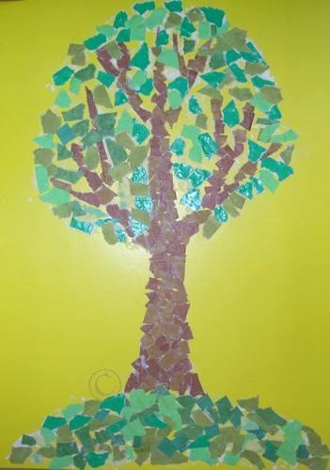
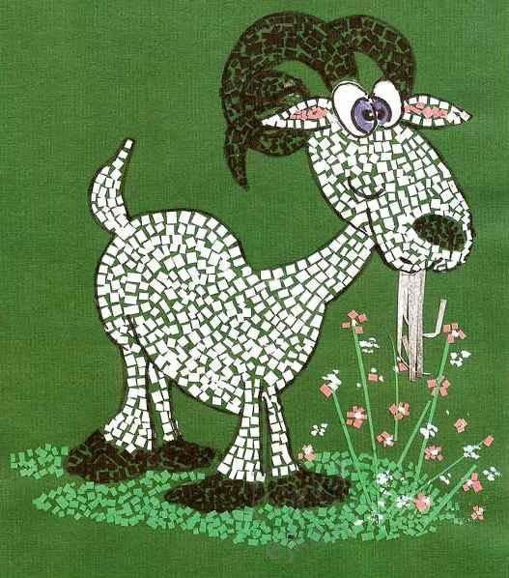
«РВАНАЯ МОЗАИКА»

Slide 5
АДМИРАЛ

Slide 6
КРАПИВНИЦА

Slide 7
КРЕПКОГОЛОВКА

Slide 9
СТРОЕНИЕ БАБОЧКИ

Slide 10
ПЛАН выполнения работы
Лист картона белого цвета сложи пополам.
Обведи шаблон, приложив его к линии сгиба листа.
Вырежи контур бабочки.
Подбери узор для украшения крыльев.
Нарви кусочки цветной бумаги нужной формы и нужного цвета.
Проверь сочетание цветов, разложив все детали узора.
Приклей все детали

Slide 12
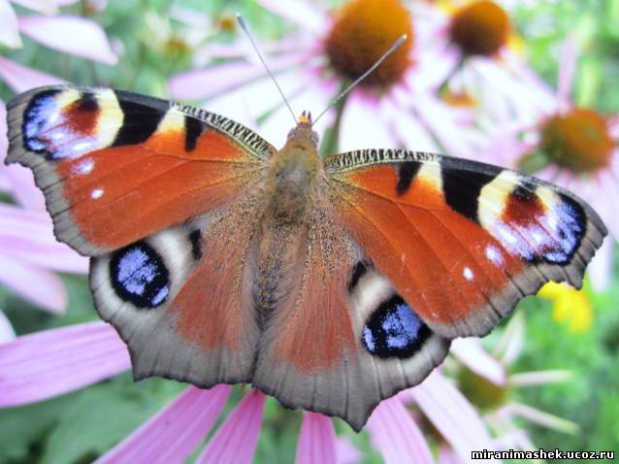
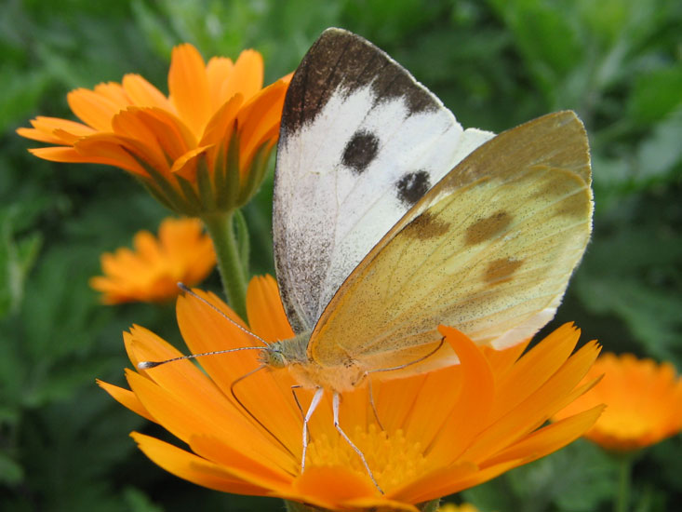
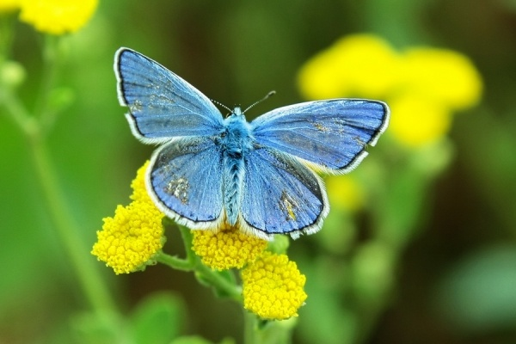
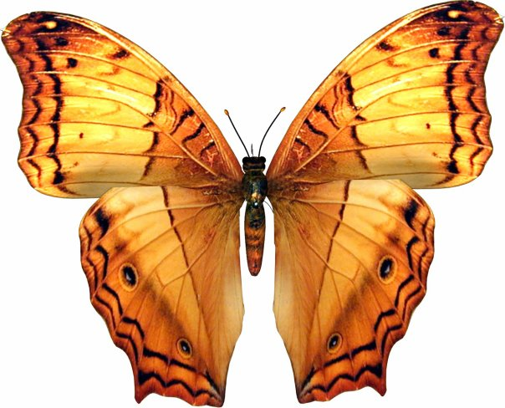
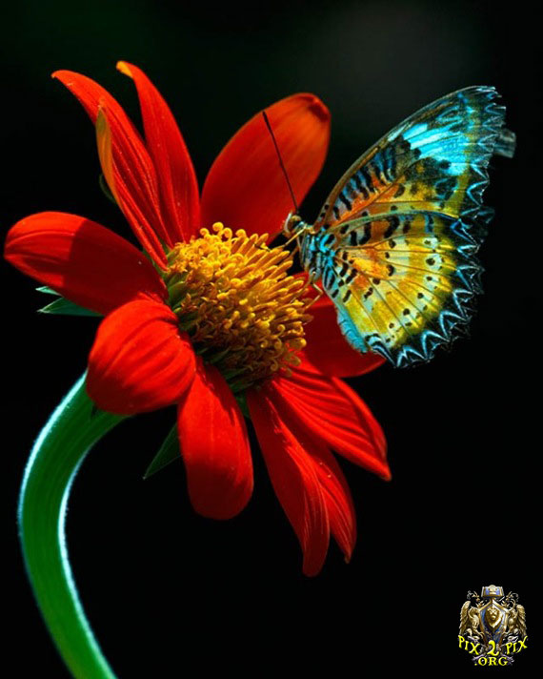

Slide 13
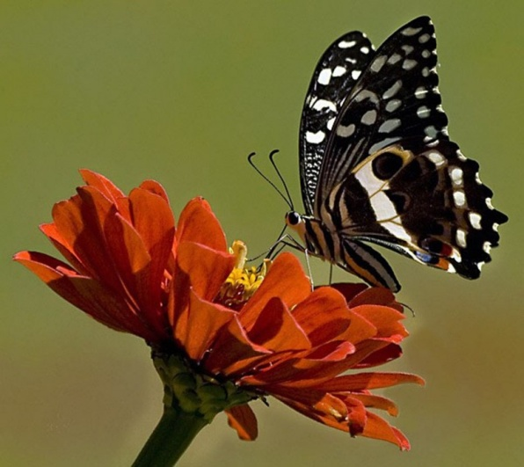
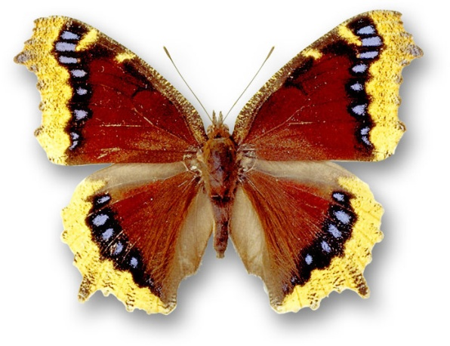
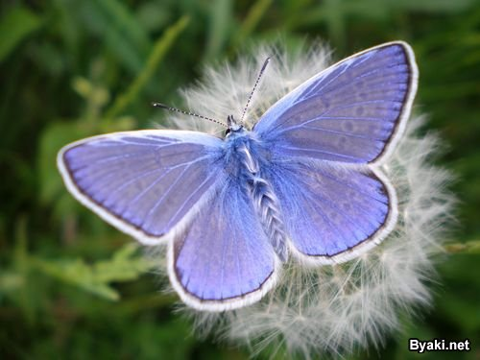
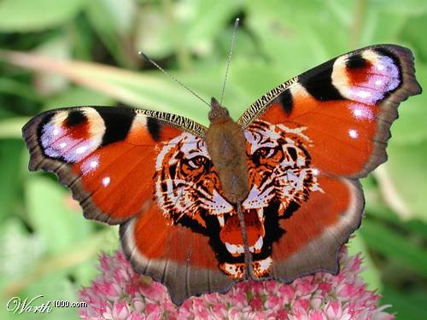
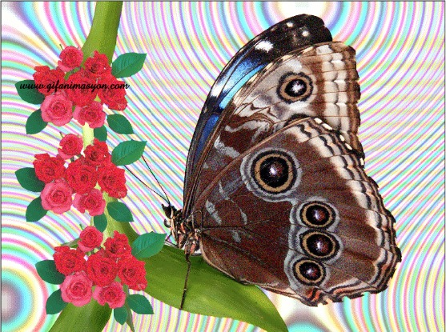

Slide 14
ЗРИТЕЛЬНАЯ ОПОРА «ГЕОМЕТРИЧЕСКИЕ ФИГУРЫ»

Slide 15
ФИЗКУЛЬТМИНУТКА
Утром бабочка проснулась,
Улыбнулась, потянулась.
Раз - осой она умылась,
Два - изящно покружилась,
Три - нагнулась и присела,
На четыре - улетела.

Slide 20
ДО НОВЫХ ВСТРЕЧ!

